Slide 1
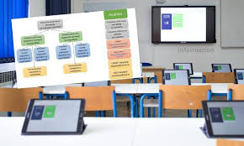
PLANIRANJE , PROVEDBA I VREDNOVANJE U ŠK. 2020/2021.
.
Pripremila: Sanda Horvatović, dipl. psiholog
Sjednice Stručnih vijeća 3. – 4. rujna 2020.

Slide 2
Uvodni dio
Tri riječi kojima biste opisali nastavu na daljinu
1. ___________________________
2. ___________________________
3. ___________________________

Slide 3
II. Što biste promijenili (učinili) u radu na početku nove školske godine ( kako bi započeli nastavu u svom nastavnom predmetu) ? Navedite jedan ILI VIŠE prijedlogA!
.
1. __________________________________
2. __________________________________
3. __________________________________

Slide 4

Školska 2020./2021.
Epidemiološki uvjeti i okolnosti s planiranim A MODELOM nastave
Provedba nastave uživo sa (potencijalnom) nastavom na daljinu
Svi učenici u skladu sa svojim mogućnostima trebaju postići odgojno – obrazovne ishode kroz nastavne sadržaje
Vertikalni prijelaz u naredne razrede, obrazovne cikluse – nastavak školovanja te profesionalni i osobni razvoj

Slide 5
Važno je:
Da se naglasak ne stavlja na kratkoročnim učincima ( broj ostvarenih nastavnih sati količina nastavnog sadržaja, ostvarenost pojedinih O-O ishoda
Odrediti skup temeljnih odgojno-obrazovnih ishoda ( nastavni sadržaji koji učenici trebaju ostvariti kako bi se učenicima omogućilo nastavak školovanje
U planiranju uključiti ključne O-O ishode iz prethodnog razreda

Slide 6
Ključne kompetencije
.
1. OBLICI MIŠLJENJA
3. OSOBNI I SOCIJALNI RAZVOJ
2. OBLICI MIŠLJENJA I KORIŠTENJA ALATA
Ključne kompetencije – međusobno povezanih sklopova znanja , vještina i stavova kao preduvjet uspješnog učenja

Slide 7
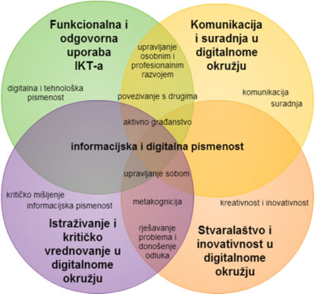
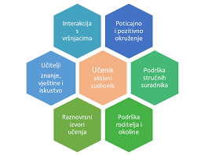
Kreiranje ŠKOLSKOG KURIKULA I KURIKULARNIH AKTIVNOSTI -
Edukaciju o digitalnim alatima provest će prof Vesna Đurković i kolega Marko Zetović nakon izlaganja!

Slide 8
EU u svom Strateškom okviru za europsku suradnju u području obrazovanja i osposobljavanja (ET 2020)
Naglašava važnost osnovnih znanja i kompetencija
Cilj je da se do 2020. godine udio petnaestogodišnjih učenika koji ne dostižu osnovnu razinu čitalačke, matematičke i prirodoslovne pismenosti u svakoj zemlji članici bude manji od 15%
Neprestano planirati ostvarivanje odgojno-obrazovnih ishoda kojima se usvaja i razvija osnovna čitalačka, matematička i prirodoslovna pismenost svih učenika

Slide 9
Najnovije PISA istraživanje pokazalo je:
Postignuća hrvatskih učenika u navedenim ključnim područjima statistički značajno su ispod prosjeka zemalja OECD-a
Osnovnu razinu čitalačke pismenosti u Hrvatskoj ne dostiže svaki peti učenik (22% učenika)
Matematičke pismenosti svaki treći učenik (31% učenika)
Prirodoslovne pismenosti svaki četvrti učenik (25% učenika)

Slide 10
Učenici bez osnovnih znanja i kompetencija u ključnim predmetnim područjima (uslijed prekida nastave u školama)
Hrvatska u budućnosti mogla bi se suočiti s velikim udjelom građana s nedovoljno razvijenim vještinama neophodnim za funkcioniranje u modernom društvu i na tržištu rada
Planiranjem nastave ( realne ili virtualne) uvijek naglasak stavljati na podizanju pismenosti naših učenika bez obzira na količinu ostvarenih odgojno-obrazovnih ishoda.

Slide 11
Što treba činiti u planiranju nastave?
Izbjegavati reprodukciju sadržaja
Razvijati razmišljanja poput logičkog i kritičkog mišljenja
Informacije/činjenice su u svakom trenutku i u svakom dijelu svijeta lako dostupne
Važno je da učenici znaju vrednovati, procijeniti i razumjeti te primijeniti u realnim situacijama.

Slide 12
O ČEMU NASTAVNIK treba VODITI RAČUNA PRILIKOM PLANIRANJA nastave
Odrediti najvažnije što učenici moraju naučiti u ograničenom vremenu ( ishodi učenja)
Na koji način izvoditi nastavu koja će rezultirati očekivanom razinom učenja za što veći broj učenika ( pitanje poučavanja /nastavnih metoda)
Odrediti ili osmisliti instrumente vrednovanja kojima se prikupljaju informacije o realiziranim ishodima učenja - postignućima ( pitanje vrednovanja)
Na koji način osigurati da su ishodi učenja, poučavanje i vrednovanje međusobno konzistentni? (pitanje konstruktivnog povezivanja)

Slide 13
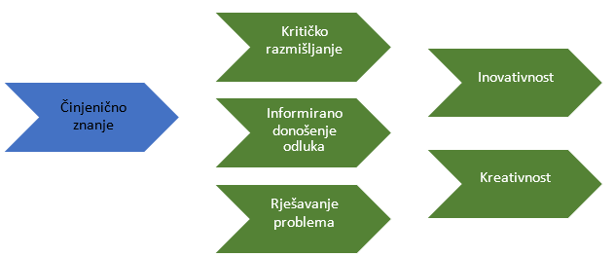
način kako poučavamo, vrednujemo i ocjenjujemo usmjerava učenike kako trebaju učiti.

Slide 14
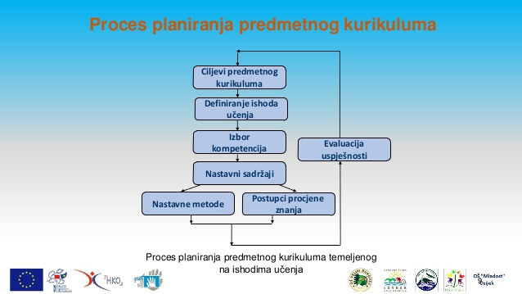
Važnost PlaniranjA nastave
Posebnu pozornost treba usmjeriti na :
planiranju ključnih odgojno-obrazovnih ishoda/nastavnih sadržaja
aktivnosti učenika
strategije i oblike poučavanja i učenja koji se mogu uspješno ostvariti kako uživo tako i u nastavi na daljinu

Slide 15

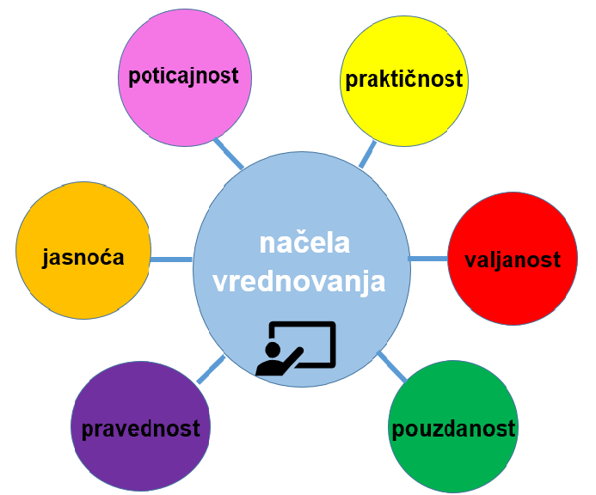
NAČELA VREDNOVANJA

Slide 16
Pristupi i oblici Vrednovanja
Unapređivanje učenja i prilagođavanje poučavanja-procjenjivanje i izvješćivanje o postignućima i napredovanju na kraju određenog razdoblja (tema, cjelina, razreda) u odnosu na definirane ishode

Slide 17
Ono što može mučiti učenike prilikom povratka u školu je sljedeće :
Gubitak rutine i strukture – zbog dugog trajanja pandemije kod učenika je narušena standardna dnevna rutina i struktura
Osjećaj da im nedostaju dijelovi gradiva – „rupe u znanju“
Gubitak socijalnog života: anksioznost i stres oko povratka u školske klupe i „resocijalizacija”
Strah oko širenja virusa i briga za svoje najbliže – suočavanje sa strahom od smrti
Neizvjesnost oko provedbe školske godine i kako će ona izgledati
Ekonomska nesigurnost – briga za ekonomski status svoje obitelji i dr.

Slide 18
kako pristupiti svim problemima, brigama i izazovima- Neke od stvari koje možemo napraviti :
Izrada Plana oporavka
Jačanje uloge i važnosti Školskog kurikuluma
Organizacija dodatne/dopunske nastave
Više brige o mentalnom zdravlju učenika – pojačati rad na međupredmetnoj temi Osobni i socijalni razvoj;
Veća briga o higijeni škole;
Podrška odgojno-obrazovnim radnicima te
Jasna komunikacija s učenicima i roditeljima

Slide 19
Naputak za početak šk. 2020./2021.
U planiranju uključiti ključne O-O ishode iz prethodnog razreda
Odrediti skup temeljnih odgojno-obrazovnih ishoda ( nastavni sadržaji koji učenici trebaju ostvariti kako bi se učenicima omogućio nastavak školovanja
Provesti dijagnostičko – inicijalni test s učenicima svih nastavnih predmeta koji se nastavljaju
Upisati povratnu informaciju o postignutoj razini na inicijanom testu u rubrici „napomena „ ( visoka, srednja, temeljna i nedovoljna)
U izvedbenim planovima odrediti kako će se realizirati nastavni sadržaji tj. nastavna jedinica (realna-fizička nastava ili online- u napomeni )

Slide 20
Nadalje…..
Učenicima treba dati jasne i kratke upute za rad te uporabu materijala u obavljanju zadataka tijekom nastave
Odrediti jasne rokove za zadavanje i izvršavanje zadataka
Uzeti u obzir uvjete za rad poput radnog okruženja koje učenik ima
Utvrditi razinu samostalnosti i posebne odgojno-obrazovne potrebe
Predvidjeti mogućnost individualne potpore pojedinom učeniku
Osigurati jednake odgojno-obrazovne mogućnosti za svu djecu
Razvijati mehanizme za identifikaciju učenika u nepovoljnom položaju ( poduzeti potrebne mjere da im se osiguraju dostatni resursi i adekvatni uvjeti za učenje)
Voditi brigu o psihološkoj i mentalnoj dobrobiti i zdravlju učenika i nastavnika ( pomoć i podrška stručnih suradnika i ravnatelja)

Slide 21
Edukacija o DIGITALNIM ALATIMA ZA VREDNOVANJE
OneNote Google classroom
Flipgrid https://info.flipgrid.com/ Testmoz https://testmoz.com/
Google Forms (Obrasci) Microsoft Forms
GeoGebra ispit https://www.geogebra.org/ Edmodo https://www.edmodo.com
Matific https://www.matific.com/hr/hr/home/ Wordwall https://wordwall.
Socrative https://socrative.com Bookwidgets https://www.bookwidgets.com/
ClassMarker https://www.classmarker.com/ Quizziz https://quizizz.com/
Wizer https://www.wizer.me/ Moodle
I još neki digitalni alati koji se mogu koristiti za vrednovanje: Answer Pad , GoSoapBox , Kahoot, Quizizz, Formative, Peergrade, Seesaw, Mentimeter ,
Često korišteni digitalni alati za izradu rubrika su: Forl all rubrics Rubistar Quick rubric

Slide 22
HVALA NA PAŽNJI !
Sretan početak nove školske 2020./2021. !

